Slide 1
ФЕДЕРАЛЬНОЕ ГОСУДАРСТВЕННОЕ БЮДЖЕТНОЕ УЧРЕЖДЕНИЕ «ВСЕРОССИЙСКИЙ НАУЧНО-ИССЛЕДОВАТЕЛЬСКИЙ ИНСТИТУТ МИНЕРАЛЬНОГО СЫРЬЯ ИМ. Н.М. ФЕДОРОВСКОГО» (ФГБУ «ВИМС»)
Анализ прирезок при повариантном подсчете запасов.
Кушнарев П.И.

Slide 2
При проведении экспертизы повариантного подсчета запасов популярным приемом проверки корректности выделения рудных интервалов является анализ «прирезок». Обычно он заключается в оценке содержаний полезного компонента в руде, добавляемой или исключаемой из подсчета при переходе от одного варианта бортового содержания к другому. По общераспространенному мнению, среднее содержание полезного компонента в «прирезке» должно соответствовать содержанию в межбортовом интервале. Как правило, суждение о низком качестве выделения рудных интервалов делается только на основе этого критерия без указания конкретных ошибок и без детального рассмотрения изменений параметров по рудным интервалам.
Ущербность такого подхода неоднократно отмечалась при рассмотрении материалов ТЭО кондиций по конкретным объектам, однако он продолжает фигурировать в ряде экспертных заключений.

Slide 3
Для анализа причин появления «аномальных» содержаний полезного компонента в прирезках нами проведено подробное попарное сопоставление параметров в конкретных рудных интервалах при переходе от одного бортового содержания к другому.
Исследования выполнены на золоторудном месторождении, отработка запасов которого возможна как открытым, так и подземным способом. Рудные тела выделяются только по данным опробования. Они имеют наклонное залегание с углами падения 25-40⁰. Морфология залежей и тел, во многом, определяется принятыми кондиционными показателями. Месторождение разведано преимущественно скважинами колонкового бурения.

Slide 4
Разрез по золоторудному месторождению.

Slide 5
Выделение рудных интервалов по предлагаемым вариантам кондиций для открытых и подземных горных работ было выполнено с использованием специализированного модуля ПО Micromine. Исходные длины проб предварительно были пересчитаны по формуле П.М.Леонтовского на истинную (подземная отработка) или вертикальную (открытая отработка) мощность.
Для открытых горных работ рассмотрены варианты бортовых содержаний золота 0.4, 0.6 и 0.8г/т; минимальная мощность рудного тела принята равной 5м, максимальная мощность прослоев пустых пород и некондиционных руд – 5м. По всем рудным интервалам определены мощность, содержание золота и метрограмм.

Slide 6
Значения суммарной мощности рудных интервалов, их метрограммов и среднее содержание по вариантам бортовых содержаний приведены в таблице. Указаны так же прирезки мощности и метрограмма, на основе которых рассчитано среднее содержание золота.
Таблица 1 - Параметры рудных интервалов по вариантам кондиций ОСО
Борт, г/т | мощность, м |  | метрограмм, м*г/т |  | содержание, г/т
0.4 | 8838,1 |  | 24070,4 |  | 2,723
0,4-0,6 |  | 2602,9 |  | 1994,05 |  | 0,766
0.6 | 6235,2 |  | 22076,35 |  | 3,541
0,6-0,8 |  | 1468,9 |  | 1647,15 |  | 1,121
0.8 | 4766,3 |  | 20429,2 |  | 4,286
Оказалось, что в каждом случае среднее содержание золота в «прирезке» существенно превышает содержание в межбортовых содержаниях; для интервала 0.4-0.6г/т – 0.766г/т и для интервала 0.6-0.8г/т – 1.121г/т. По мнению экспертизы, такое положение указывало на ошибки в выделении рудных интервалов.

Slide 7
Сравнение параметров рудных интервалов по вариантам 0.4 и 0.6г/т проведено по представительной выборке, охватывающей 272 интервала (бортовое содержание 0.4г/т).
Сведения об изменении параметров рудных интервалов в сводном виде представлены в таблице 2.
Таблица 2 – Прирезки по бортовым лимитам 0.4 и 0.6г/т
борт | изменения | число инт. | сум. мощность, м | сред. мощ., м | метрограмм, м*г/т | сод., г/т
0.4 |  | 272 | 1163,2 | 4,28 | 3334,8 | 2,87
0.6 |  | 196 | 791,7 | 4,04 | 3037,1 | 3,84
0.4-0.6 | прирезка | 79 | 315,5 | 3,99 | 297,7 | 0,80
сокращение мощности р.и. |  | 61 | 148,9/ 40,1* | 2,44 | 74,1 | 0,50
исключение по содержанию |  | 1 | 4,12/ 1,1 | 4,12 | 6,99 | 0,59
исключение по МС |  | 65 | 149,3/ 40,2 | 2,30 | 167,7 | 1,12
деление на 2 интервала |  | 3 | 16,1/ 4,3 | 5,4 | 9,3 | 0,56
влияние алгоритма |  | 10 | 53,0/ 14,3 | 5,3 | 39,6 | 0,75
*Примечание: курсивом – процент от прирезки по мощности.
По анализируемой выборке, среднее содержание в прирезке превышает межбортовые значения.

Slide 8
Сокращение мощности рудных интервалов за счет исключения краевых проб является одной из главных причин изменения параметров; на этот фактор приходится 40.1% прирезок по мощности. Среднее содержание золота в прирезке по этому условию составляет 0.5г/т, то есть точно соответствует середине межбортового интервала.
«Аномально» высокие содержания золота в прирезках характерны для интервалов, мощность которых меньше установленной кондициями минимальной мощности рудного тела. Отнесение их к рудным интервалам при низких значениях бортового было обусловлено величиной минимального метрограмма. При повышении бортового содержания многие такие интервалы становятся «некондиционными» и попадают в прирезку, сохраняя в себе относительно высокие содержания.

Slide 9
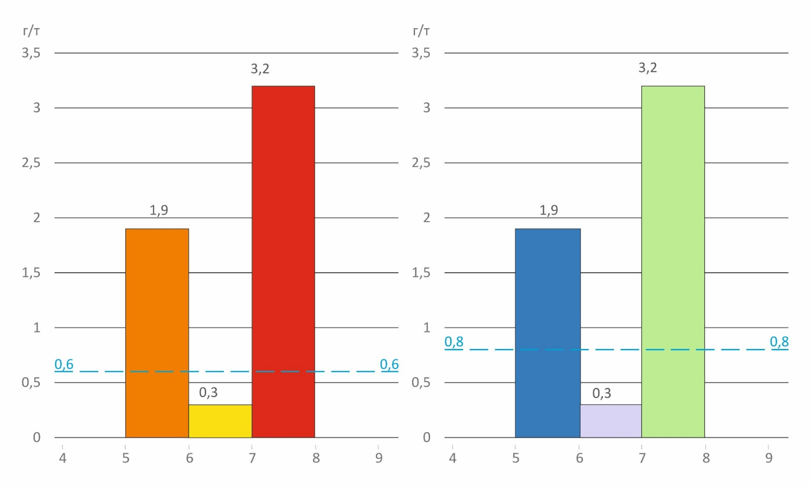
Влияние алгоритма на выделения рудных интервалов
Одной из причин, приводящей к искажениям параметров в прирезках, является также неоднозначность алгоритма выделения рудных интервалов.
m = 3 м с = 1,8 г/т mc = 5,4 m*г/т

Slide 10
Сопоставление параметров рудных интервалов по вариантам бортовых содержаний 0.6 и 0.8г/т охватывает 369 интервалов, выделенных по бортовому содержанию 0.6г/т.
Сведения об изменении параметров рудных интервалов по вариантам 0.6 и 0.8г/т в сводном виде представлены в таблице 3.
Таблица 3 – Прирезки бортовым лимитам 0.6 и 0.8г/т
борт | изменения | число инт. | сум. мощность, м | сред. мощ., м | метрограмм, м*г/т | сод., г/т
0.6 |  | 369 | 1529,04 | 4,11 | 5421,73 | 3,55
0.8 |  | 295 | 1174,11 | 3,96 | 5019,02 | 4,27
0.6-0.8 | прирезка | 77 | 354,93 | 4,61 | 402,71 | 1,13
сокращение мощности р.и. |  | 62 | 170,11/ 48,0 | 2,74 | 112,23 | 0,66
исключение по содержанию
исключение по МС |  | 60 | 93,91/ 26,0 | 1,57 | 209,97 | 2,24
деление на 2 интервала |  | 3 | 25,82/ 7,0 | 8,6 | 16,11 | 0,63
влияние алгоритма |  | 14 | 65,09/ 18,0 | 4,65 | 71,40 | 1,10
Проведенное сравнение показало картину, сходную с предыдущей. Среднее содержание в прирезке по анализируемой выборке превышает межбортовые значения и составляет 1.13г/т. Фактор исключения интервалов по величине метрограмма определяет аномально высокое содержание в прирезке - 2.24г/т.

Slide 11
Аналогичное исследование прирезок выполнено для рудных интервалов, выделенных по кондициям для подземной отработки (ПГР). Рассмотрены варианты бортового содержания 1.5, 2.0 и 2.5г/т. Минимальная мощность рудного тела принята равной 1.5м; максимальная мощность
Сводные результаты выделения интервалов и показатели параметров в прирезках приведены в таблице 4.
Таблица 4 - Параметры рудных интервалов по вариантам кондиций ПГР
Борт, г/т | число инт. | мощность, м |  | метрограмм, м*г/т |  | содержание, г/т
1,5 | 1127 | 2129,93 |  | 13001,36 |  | 6,104
Прирезка 1,5-2,0 | 205 |  | 494,51 |  | 1079,91 |  | 2,184
2,0 | 922 | 1635,42 |  | 11921,45 |  | 7,290
Прирезка 2,0-2,5 | 135 |  | 333,44 |  | 949,99 |  | 2,849
2,5 | 787 | 1301,98 |  | 10971,46 |  | 8,427
Содержания в прирезках для каждой пары выборок превышают межбортовые значения; для вариантов 1.5-2.0 г/т они составляют 2.184г/т, а для вариантов 2.0-2.5 г/т – 2.849г/т.

Slide 12
Детальное сопоставление параметров рудных интервалов для бортовых содержаний 1.5 и 2.0 г/т проведено по выборке, включающей 348 рудных интервалов по бортовому содержанию 1.5г/т. Результаты анализа прирезок по этой выборке представлены в таблице 5.
Таблица 5 - Прирезки по бортовым содержаниям золота 1.5 и 2.0 г/т
борт | изменения | число инт. | сум. мощность, м | сред. мощ., м | метрограмм, м*г/т | сод., г/т
1.5 |  | 348 | 605,43 | 1,74 | 3567,66 | 5,893
2.0 |  | 274 | 457,67 | 1,66 | 3224,4 | 7,045
1.5-2.0 | прирезка | 74 | 148,75 | 2,01 | 344,51 | 2,316
сокращение мощности р.и. |  | 53 | 73,44/ 49,4 | 1,39 | 134,14 | 1,826
исключение по содержанию |  | 4 | 6,74 / 4,5 | 1,68 | 12,04 | 1,784
исключение по МС |  | 62 | 50,02 / 33,6 | 0,81 | 161,09 | 3,221
деление на 2 интервала |  | 1 | 6,95 / 4,7 | 6,95 | 10,74 | 1,545
влияние алгоритма |  | 7 | 11,6 / 7,8 | 1,66 | 26,5 | 2,28

Slide 13
Результаты анализа прирезок в интервале бортовых содержаний 2.0-2.5г/т представлены в таблице 6.
Таблица 6 - Прирезки по бортовым содержаниям золота 2.0-2.5 г/т
борт | изменения | число инт. | сум. мощность, м | сред. мощ., м | метрограмм, м*г/т | сод., г/т
2,0 |  | 272 | 458,47 | 1,69 | 3230,14 | 7,046
2.5 |  | 238 | 375,35 | 1,58 | 2292,62 | 7,97
2.0- 2,5 | прирезка | 34 | 83,12 | 2,44 | 237,52 | 2,858
сокращение мощности р.и. |  | 29 | 47,47/ 57,1 | 1,64 | 108,59 | 2,288
исключение по содержанию |  | 0 | 0 | 0 | 0 | 0
исключение по МС |  | 28 | 23,12 /27,8 | 0,83 | 93,55 | 4,046
деление на 2 интервала |  | 0 | 0 | 0 | 0 | 0
влияние алгоритма |  | 6 | 12,53 /15,1 | 2,09 | 35,38 | 2,824

Slide 14
На основе представленных данных можно сделать следующие выводы:
- основной причиной превышения средних содержаний золота над межбортовыми значениями является наличие маломощных рудных интервалов с относительно высокими содержаниями, то есть интервалов включаемых или исключаемых из подсчета по величине метрограмма;
- одной из причин несоответствия содержаний в прирезке межбортовыми значениям является особенность принятого алгоритма оконтуривания;
- попарное сравнение параметров рудных интервалов, определенных по бортовым содержаниям 0.4, 0.6 и 0.8г/т (ОГР), а также по содержаниям для ПГР 1.5, 2.0 и 2.5г/т не выявило существенных ошибок в их выделении;
- сам по себе способ прирезок в упрощенном виде не должен рассматриваться как метод оценки качества выделения рудных интервалов; требуется детальный анализ существующих ситуаций и выявление конкретных ошибок в оконтуривании.

Slide 15
Благодарю за внимание!

